Slide 1
соединитель логов logmrgr
Версия 031.5

Slide 2
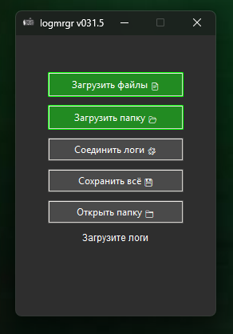
Простой интерфейс:
Загружай логи
2. Соединяй все логи в один
4. Сохраняй супер-лог

Slide 3
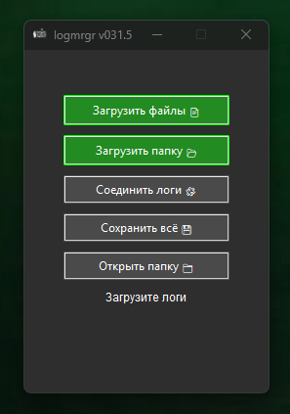

1. Загрузи

Slide 4
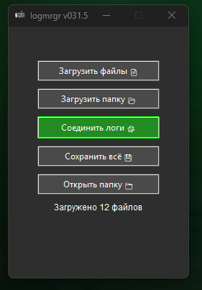

2. Соедини

Slide 5
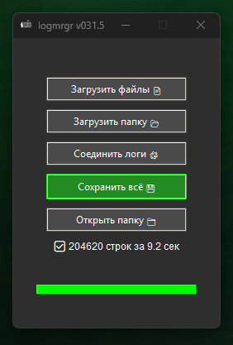

3. Сохрани

Slide 6
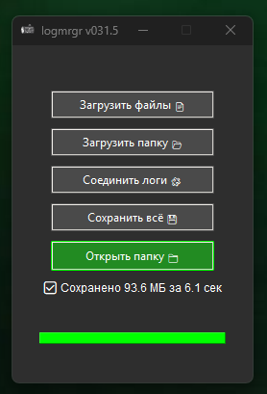
3. Наблюдай результат

Slide 7
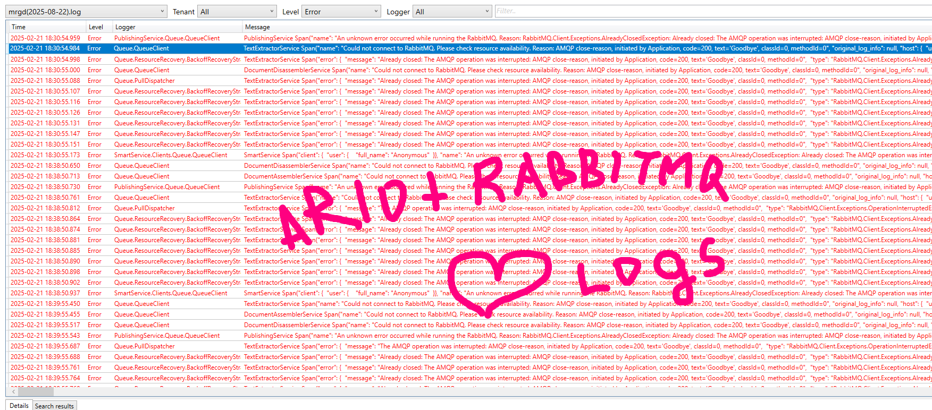
Новое в 031.5:
логи арио вместе с логами drx
и эластик

Slide 8


Обновления и новости:
https://github.com/ashtray01/logmrgr

